Slide 1
Тема урока: «Разнообразие растений».
Презентацию выполнил
учитель начальных классов
ГБОУ СКОШИ 2 вида № 52
Лебедева Наталья Юрьевна

Slide 2
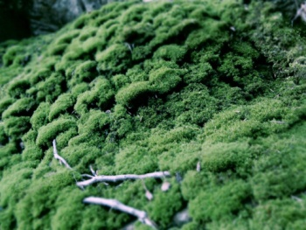
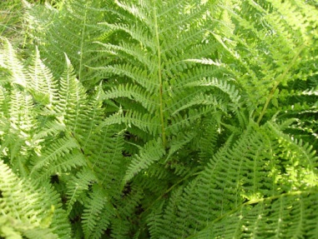
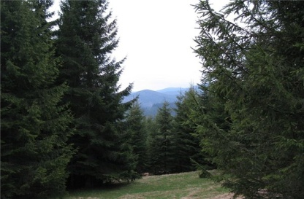
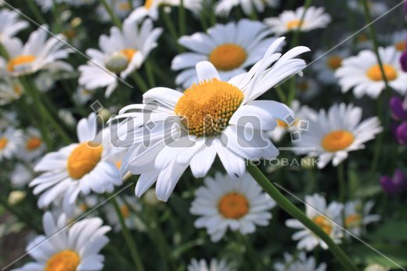
Царство растений делят на несколько групп.
водоросли
мхи (мох)
папоротники
хвойные
растения
цветковые растения

Slide 3
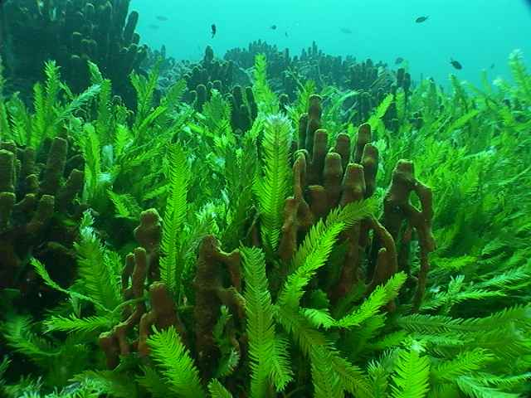
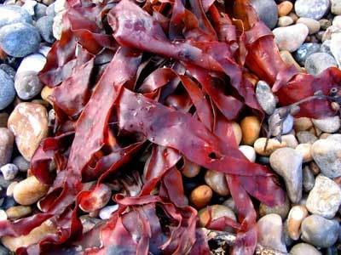
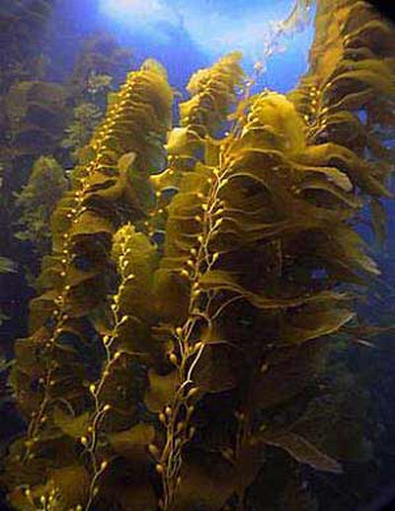
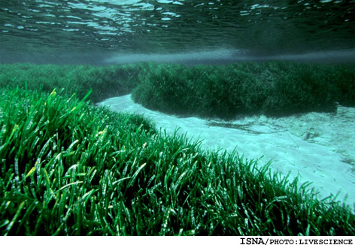
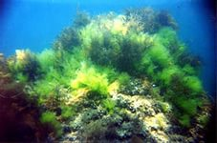
Водоросли – это жители воды.

Slide 4
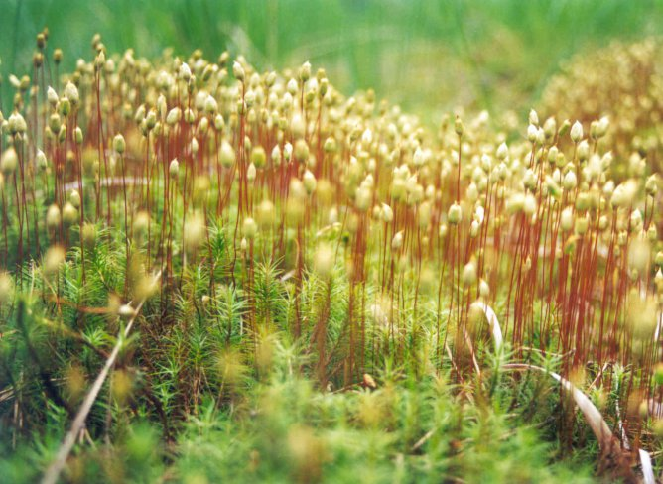
Мхи растут во влажных местах.
Мхи имеют стебель и листья,
но у них нет корней, цветков
и плодов.

Slide 5
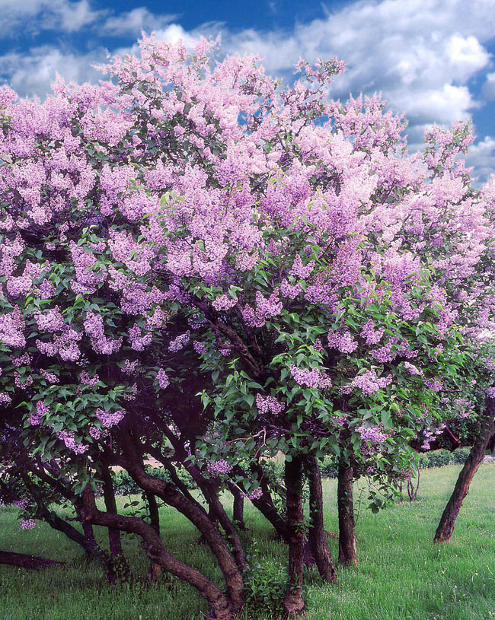
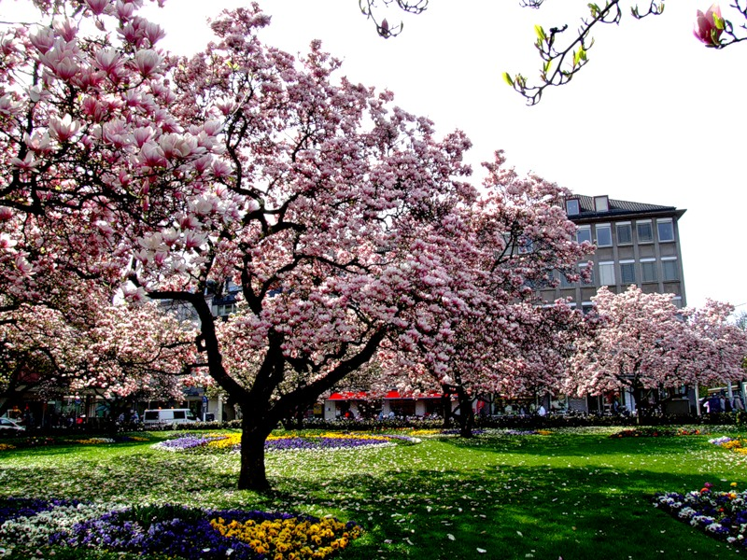
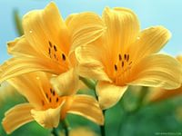
Цветковые растения – это растения у которых есть цветки и плоды.
Эти растения имеют корни, стебли, листья. Они наиболее разнообразны.

Slide 6
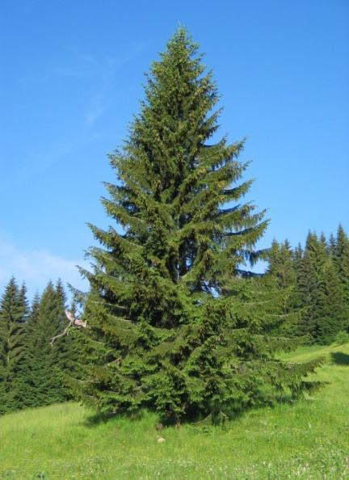
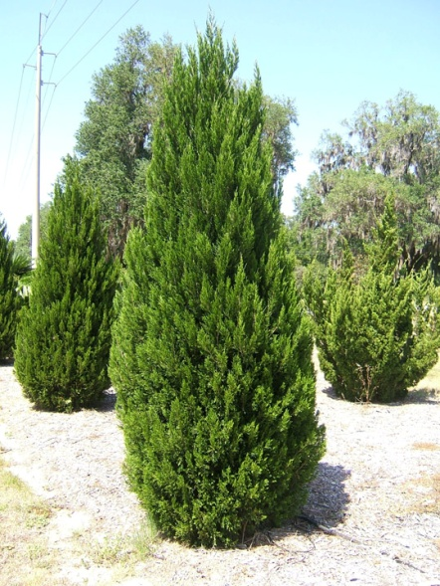
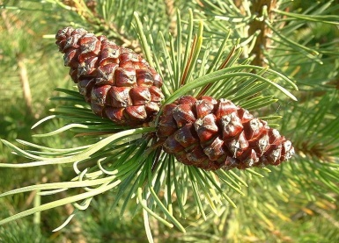
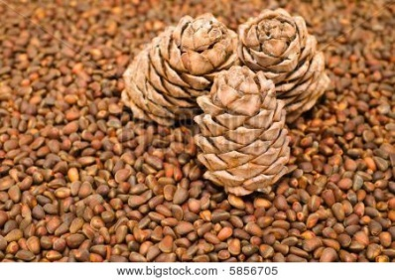
Хвойные растения – это сосна, ель, можжевельник.
Хвоинки – это листья. У хвойных растений
нет цветков и плодов. Вместо плодов у них
шишки, в которых созревают семена(орехи).

Slide 7
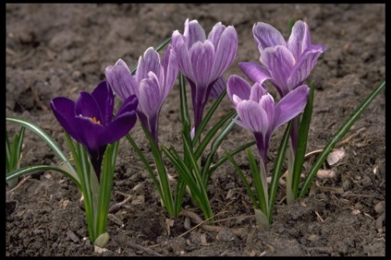
К каким группам растений относятся эти растения?
хвойные растения
мхи
папоротники
водоросли
цветковые растения

